Slide 1
El suri y el Kunturi

Slide 2
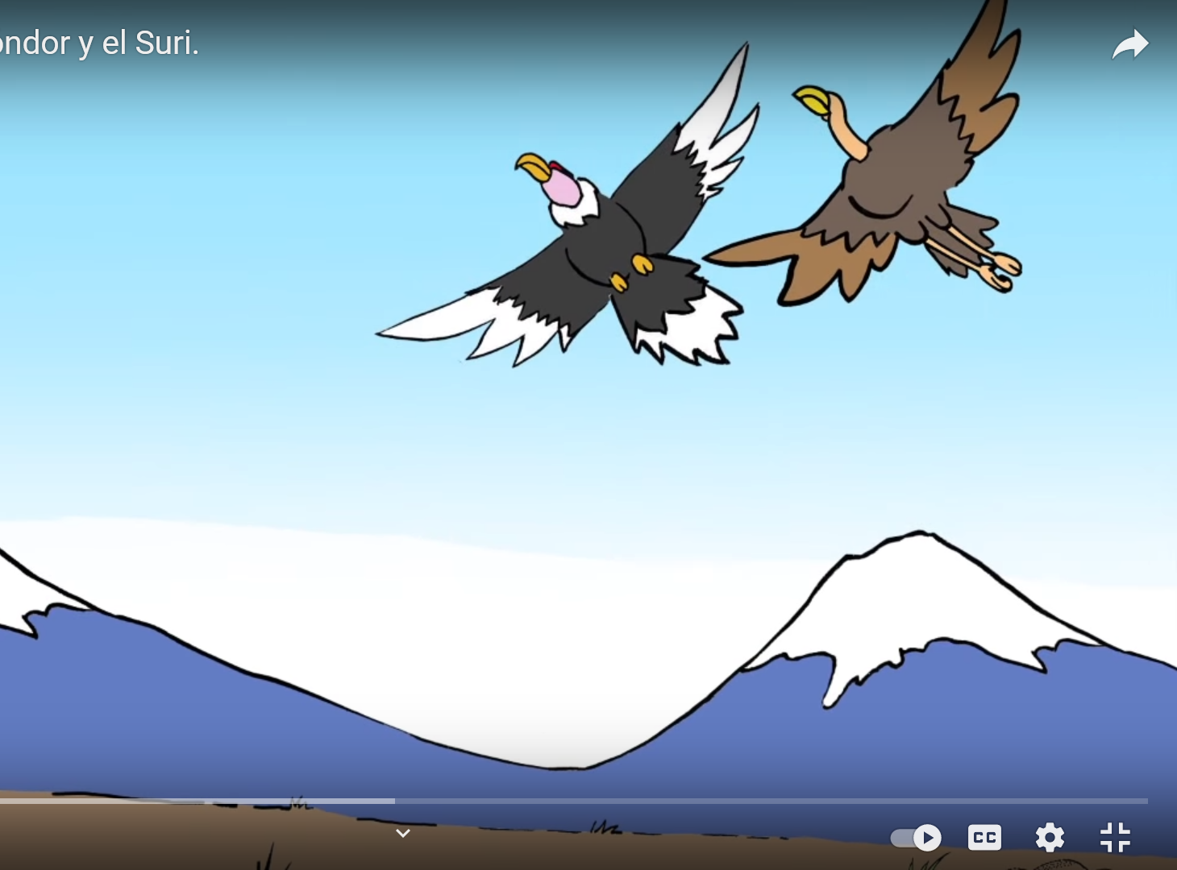
Primer párrafo
Había una vez un suri y un kunturi. Ellos eran muy amigos y volaban siempre juntos. El kunturi era grande y sabio. El suri también era grande, pero a veces no le gustaba escuchar a los demas. Vivían en las montñas donde había mucha agua, árboles, animales

Slide 3
Primer párrafo
Había una vez un suri y un kunturi. Ellos eran muy amigos y volaban siempre juntos. El kunturi era grande y sabio. El suri también era grande, pero a veces no le gustaba escuchar a los demás. Vivían en las montañas donde había mucha agua, árboles, animales
Describo a los personajes cómo son?
presento a los personajes
Quiénes son?
Dónde viven?

Slide 4
Kahoot

Slide 5
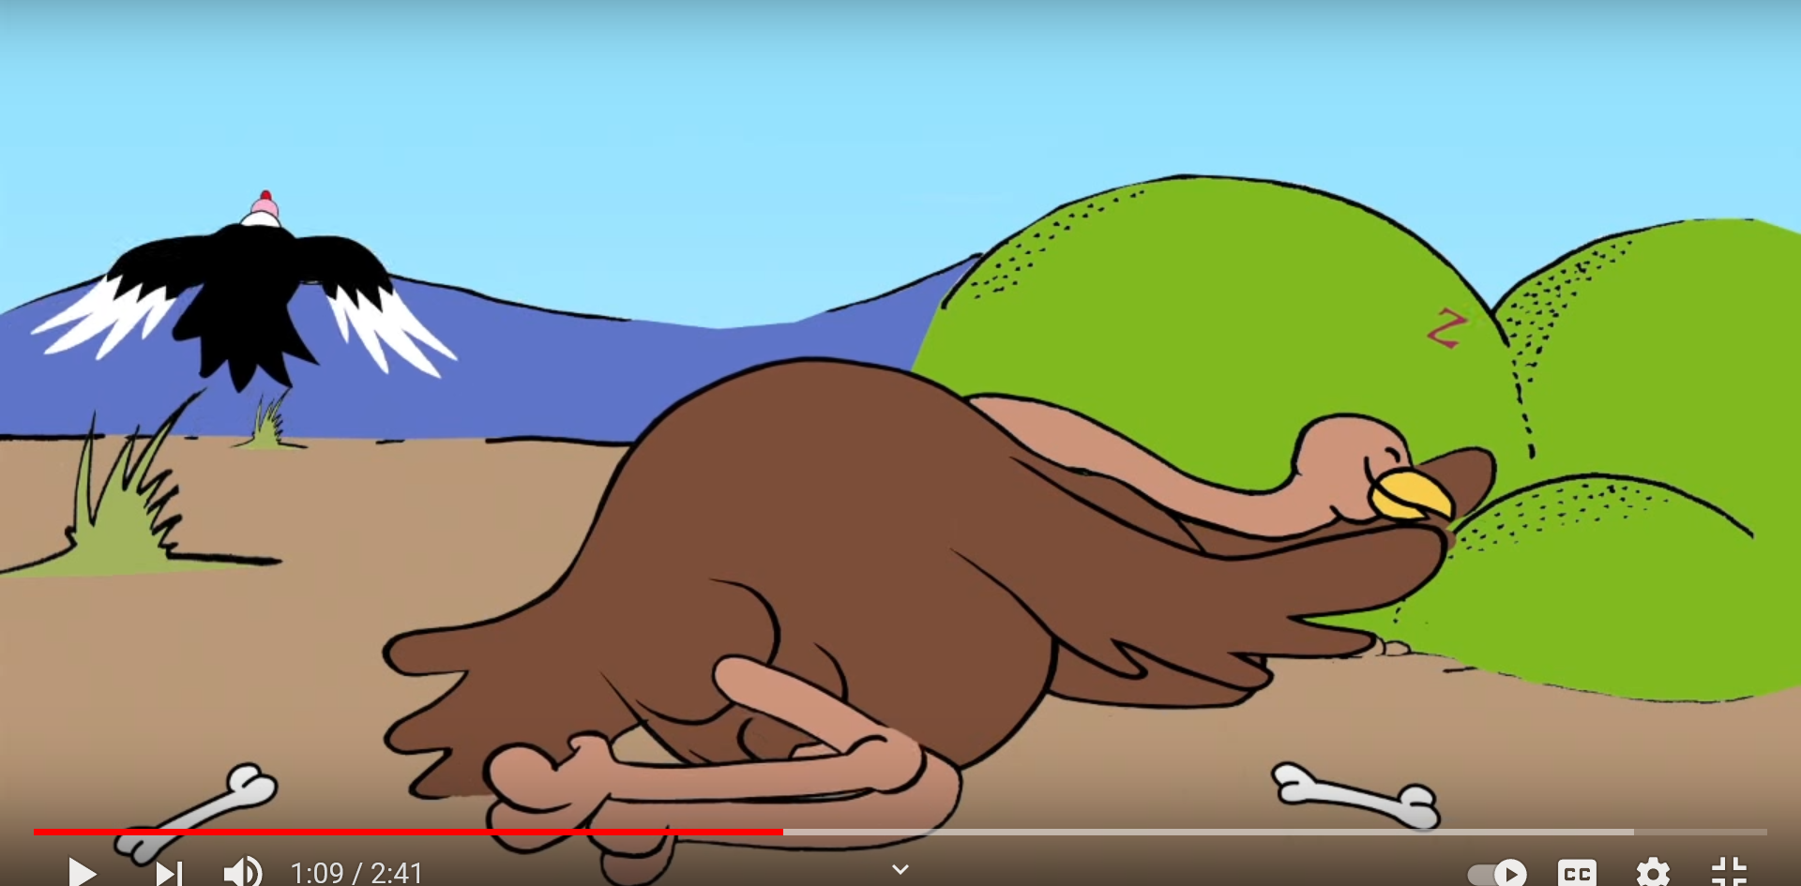
Segundo párrafo
Un día el suri y el kunturi salieron juntos a volar y vieron a una qarwa. El suri y el kunturi bajaron volando y cazaron al qarwua. Cuando iban a empezar a comer, el kunturi le dijo al suri que debían darle un poco de comida a la pachamama. El suri dijo que no porque la pachamama no había hecho nada. El kunturi le responde que gracias a la pachamama podíamos comer y volar. Al suri no le importó. Entonces comió y se quedó dormido.

Slide 6
Segundo párrafo
Que sucede con los personajes?
Un día el suri y el kunturi salieron juntos a volar y vieron a una qarwa.
El suri y el kunturi bajaron volando y cazaron al qarwua. Cuando iban a empezar a comer, el kunturi le dijo al suri que debían darle un poco de comida a la pachamama.
El suri dijo que no porque la pachamama no había hecho nada. El kunturi le responde que gracias a la pachamama podíamos comer y volar.
Al suri no le importó, comió y se quedó dormido.

Slide 7
Dinámica grupal
La pelota

Slide 8
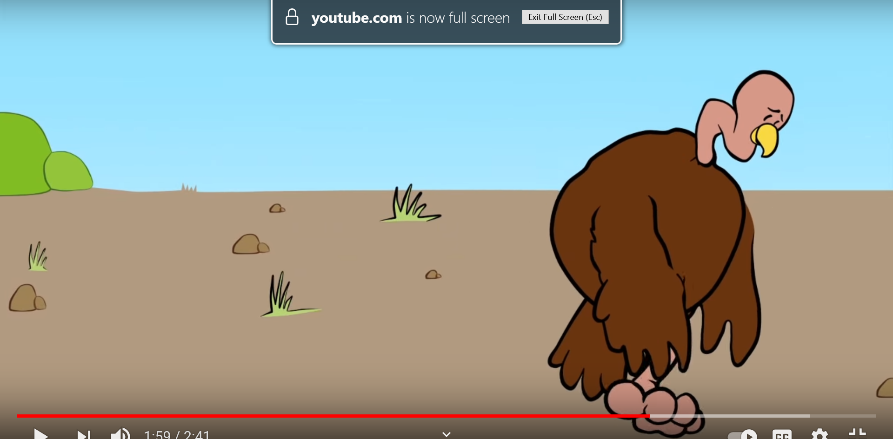
Tercer párrafo
Cuando el suri despertó, llamó al kunturi para que salieran a volar juntos. Pero cuando comenzaron a volar, el suri no pudo y se cayó al suelo. Entonces se dio cuenta que por no ser respetuoso con la pachamama, ya no iba a volar más.

Slide 9
Tercer párrafo
Qué pasó finalmente con los personajes?
Cuando el suri despertó, llamó al kunturi para que salieran a volar juntos. Pero cuando comenzaron a volar, el suri no pudo y se cayó al suelo. Entonces se dio cuenta que por no ser respetuoso con la pachamama, ya no iba a volar más.

